Slide 1



算法设计与分析
翟仲毅

Slide 2
纲要
一、递归方程
二、分治算法的基本思想
三、分治算法设计与分析

Slide 3
递归方程
递归方程
设序列a₀, a₁, …, a_{n}, …, 简记为{a_{n}}, 一个把a_{n}与某
个a_{i}(i<n)联系起来的等式叫做关于序列 {a_{n}} 的递归
方程
求解
给定关于序列{a_{n}}的递归方程和若干初值，计算a_{n}

Slide 4
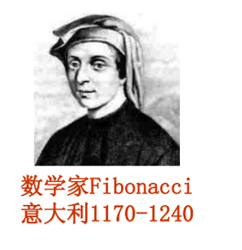
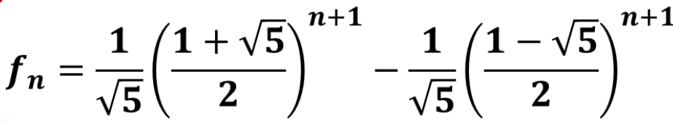
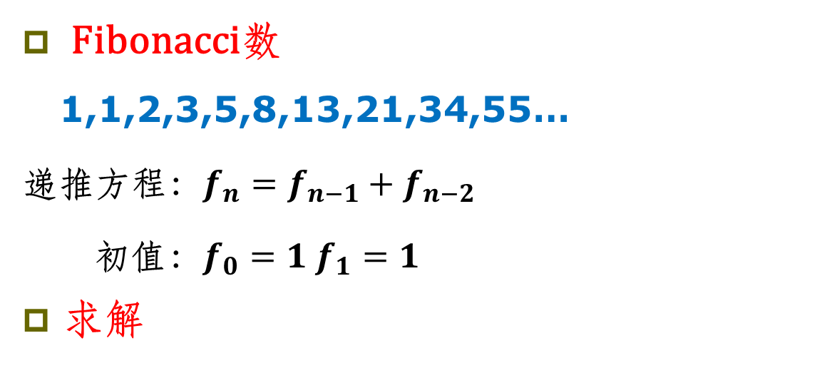
递归方程
Fibonacci数
1,1,2,3,5,8,13,21,34,55…
递推方程：$f_{n}=f_{n−1}+f_{n−2}$
初值：$f_{0}=1 f_{1}=1$
求解

Slide 5
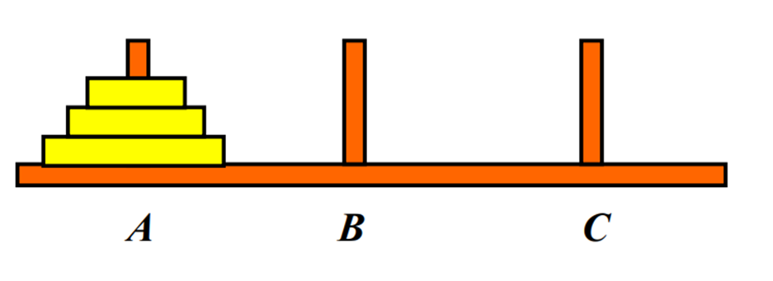
递归方程
Hanoi问题
问题描述
n个盘子从大到小顺序放在A 柱上， 要把它们从 A 移到 C，每次移动 1个 盘子，移动时不允许大盘压在小盘上. 设计一种移动方法.

Slide 6
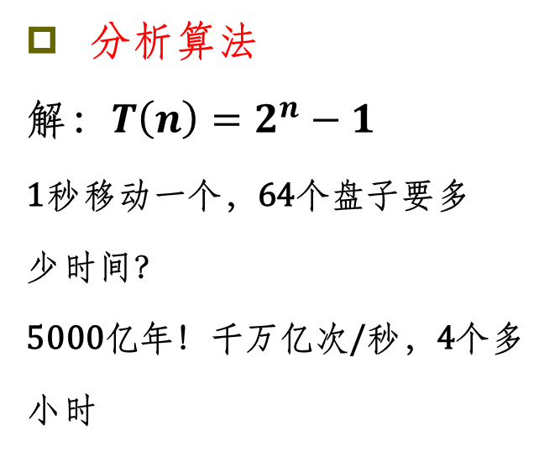
Hanoi递归算法
算法 Hanoi (A, C, n) // n个盘子A到C
if n=1 then move (A, C) // 1个盘子A到C
2. else Hanoi (A, B, n-1)
3. move (A, C)
4. Hanoi (B, C, n-1)
设 n个盘子的移动次数为 T(n)
T(n) = 2 T(n-1) + 1，
T(1) = 1
分析算法
解：$T\left(n\right)=2^{n}−1$
1秒移动一个，64个盘子要多
少时间？
5000亿年！千万亿次/秒，4个多
小时
？有没有更好的算法
没有！这是一个难解的问题，不存在多项式时间的算法

Slide 7
插入排序
插入排序
最坏情况下时间复杂度
算法 Insert Sort (A, n)
1. for j ← 2 to n
2. x ←A [ j ]
3. i←j-1 // 把 A[j] 插入
4. while i >0 and x<A[ i ] do
5. A[ i+1] ← A[ i ]
6. i ← i-1
7. A[ i+1] ← x
插入排序：
设基本运算是元素比较，对规模为n的输入最坏情况下的时间复杂度W（n）
W(n)= W(n-1)+n-1
W(1)=0
解为
W(n)=n(n-1)/2

Slide 8
递推方程
递归方程
递归方程是用小的输入值来描述一个函数的方程或
不等式
递归方程例
Merge-sort排序算法的复杂性方程
T(n)= Θ(1) if n=1
T(n)=2T(n/2)+ Θ(n) if n>1.
T(n)的解是Θ(nlogn)

Slide 9
递归方程求解
▪ 替换法
—首先猜想
—然后用数学归纳法证明
▪ 迭代法
—把方程转化为一个和式
—然后用估计和的方法来求解
▪ 主定理：
—求解型为T(n)=aT(n/b)+f(n)的递归方程

Slide 10
替换方法
▪ 替换方法1：联想已知的T(n)
例1：求解2T(n/2+17)+n
解:猜测：T(n)=2T(n/2+17)+n与T(n)=2T(n/2)+n只相差一个17
当n充分大时T(n/2+17)与T(n/2)的差别并不大，因为
n/2+17与n/2相差小，我们可以猜测T(n)=O(nlogn)
证明：可以用数学归纳法

Slide 11
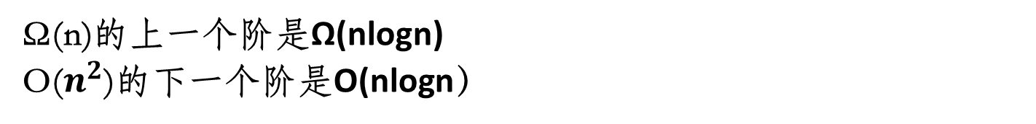
替换方法
▪ 替换方法：
—猜测上下界，减少不确定性范围
例2:求解T(n)=2T(n/2)+n
解：首先证明T(n)=Ω(n),T(n)=O($n^{2}$)
然后逐阶地降低上界、提高下界
Ω(n)的上一个阶是Ω(nlogn)
O($n^{2}$)的下一个阶是O(nlogn）
然后用数学归纳法证明nlogn是否合适

Slide 12
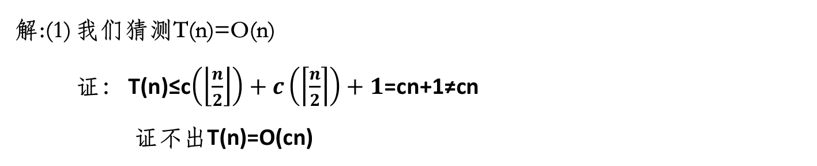
替换方法
▪ 细微差别的处理
—问题：猜测正确，数学归纳法的归纳步骤似乎证不出来
—解决方法：从guess中减去一个低阶项，可能work
例3：求解T(n)=$T\left(\left\lfloor \frac{n}{2}\right\rfloor \right)+T\left(\left\lceil \frac{n}{2}\right\rceil \right)+1$
解:(1) 我们猜测T(n)=O(n)
证： T(n)≤c$\left(\left\lfloor \frac{n}{2}\right\rfloor \right)+c\left(\left\lceil \frac{n}{2}\right\rceil \right)+1$=cn+1≠cn
证不出T(n)=O(cn)
解:(2) 减去一个低阶项，猜T(n)≤cn-b,b≥0是常数
证： T(n)=T$\left(\left\lfloor \frac{n}{2}\right\rfloor \right)+c\left(\left\lceil \frac{n}{2}\right\rceil \right)+1≤$ c$\left(\left\lfloor \frac{n}{2}\right\rfloor \right)−b+c\left(\left\lceil \frac{n}{2}\right\rceil \right)−b+1$
=cn-2b+1=cn-b-b+1≤cn-b(只要b≥1)。

Slide 13
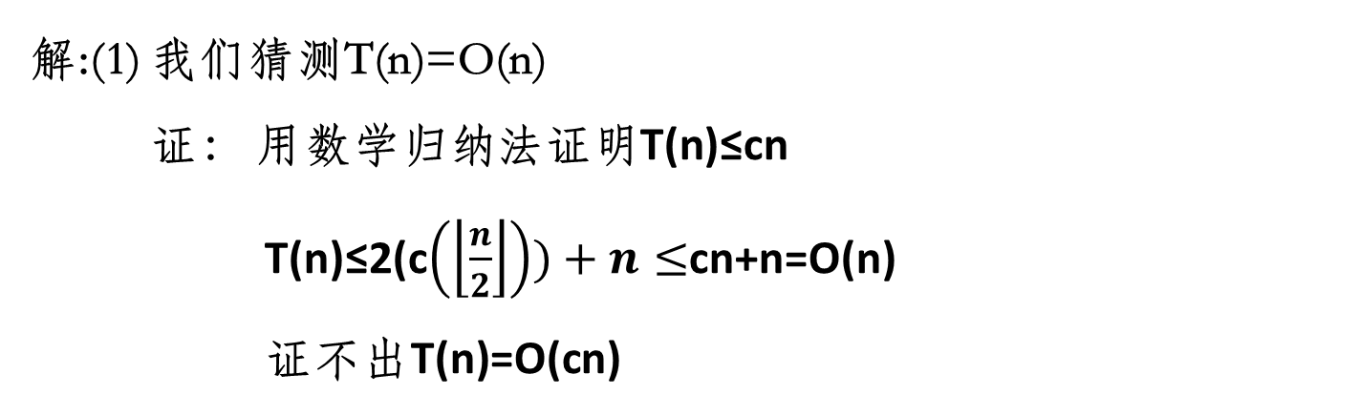
替换方法
▪ 避免陷阱
例4：求解T(n)=2$T\left(\left\lfloor \frac{n}{2}\right\rfloor \right)+n$
解:(1) 我们猜测T(n)=O(n)
证： 用数学归纳法证明T(n)≤cn
T(n)≤2(c$\left(\left\lfloor \frac{n}{2}\right\rfloor \right))+n≤$cn+n=O(n)
证不出T(n)=O(cn)
--错！！
错在哪里：过早的使用了O(n)而陷入了陷阱应该在证明了T(n)≤cn才可用。从T(n)≤cn+n不可能得到T(n)≤cn因为对于任何c>0,我们都得不到cn+n≤cn

Slide 14
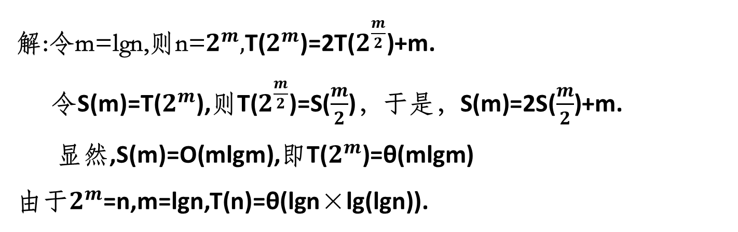
替换方法
▪变量替换方法
经变量替换我们把递归方程变换为熟悉的方程
例5：求解T(n)=2$T(\sqrt{n})+lgn$
解:令m=lgn,则n=$2^{m},$T($2^{m}$)=2T($2^{\frac{m}{2}}$)+m.
令S(m)=T($2^{m}$),则T($2^{\frac{m}{2}}$)=S($\frac{m}{2}$)，于是，S(m)=2S($\frac{m}{2}$)+m.
显然,S(m)=O(mlgm),即T($2^{m}$)=θ(mlgm)
由于$2^{m}$=n,m=lgn,T(n)=θ(lgn×lg(lgn)).

Slide 15
迭代法
▪方法
循环地展开递归方程，
把递归方程转化为和式，
然后可使用求和技术解之

Slide 16
迭代方法
▪例1 T(n) = 2 T(n−1) + 1，T(1) = 1，
T(n) = 2T(n − 1) + 1
= 2[2T(n − 2) + 1] + 1 = 2²T(n − 2) + 2 + 1
= 2³T(n − 3) + 2² + 2 + 1
= …
= 2^{i}T(n − i) + 2^{i-1} +…+ 2 + 1
= …
当n-i=1,即i=n-1时结束
= 2^{n−1}T(1) + 2^{n− 2} + … + 2 + 1
= 2^{n}−1=O(2^{n})

Slide 17
Master定理
▪ Master定理（主定理）
设a≥1, b>1为常数，f(n)为函数，T(n)为非负整数，且
T(n) = aT(n/b) + f(n)
则有以下结果：
且对于某个常数 c < 1和充分大
的n有 a f(n/b) ≤ cf(n)，那么 T(n)=Θ(f(n))

Slide 18
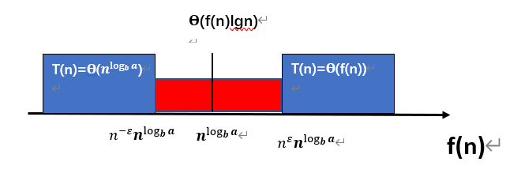
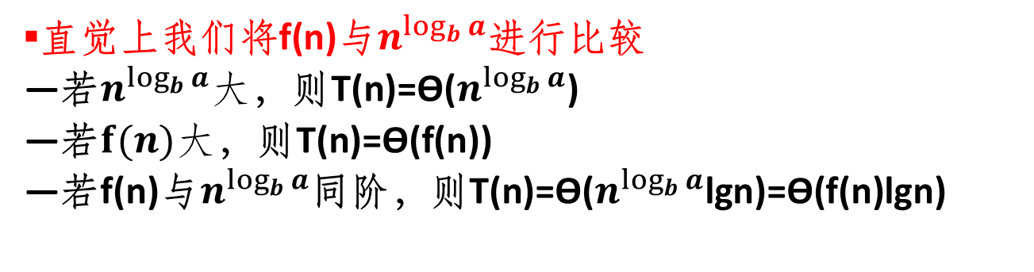
Master定理
▪直觉上我们将f(n)与$n^{\log_{b}{a}}$进行比较
—若$n^{\log_{b}{a}}大$，则T(n)=ϴ($n^{\log_{b}{a}}$)
—若$f(n)大$，则T(n)=ϴ(f(n))
—若f(n)与$n^{\log_{b}{a}}$同阶，则T(n)=ϴ($n^{\log_{b}{a}}$lgn)=ϴ(f(n)lgn)
对于红色部分Master定理无能为力

Slide 19
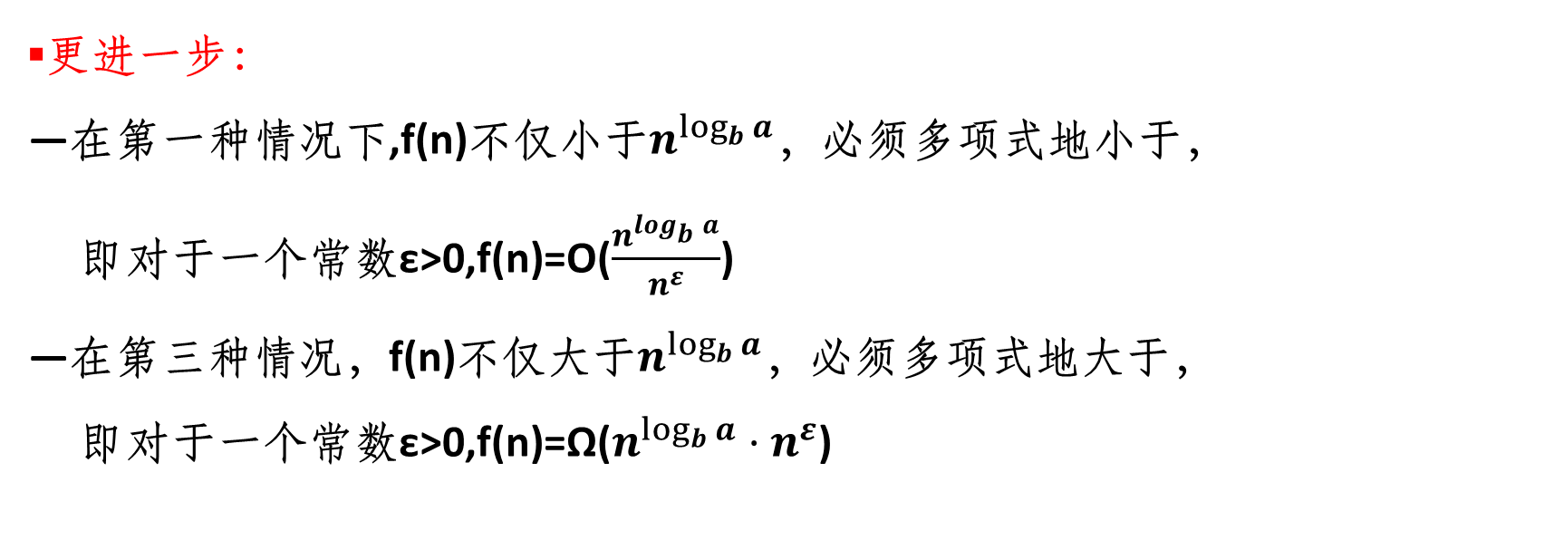
Master定理
▪更进一步：
—在第一种情况下,f(n)不仅小于$n^{\log_{b}{a}}$，必须多项式地小于，
即对于一个常数ε>0,f(n)=O($\frac{n^{\log_{b}{a}}}{n^{ε}}$)
—在第三种情况，f(n)不仅大于$n^{\log_{b}{a}}$，必须多项式地大于，
即对于一个常数ε>0,f(n)=Ω(${n^{\log_{b}{a}}·n}^{ε}$)

Slide 20
Master定理的使用
▪例1. 求解递推方程
解 上述递推方程中的 那么
相当于主定理的第一种情况，其中ε=1. 根据定理得到
▪例2. 求解递推方程
解 上述递推方程中的的 a=1, b=3/2, f(n)=1 那么
相当于主定理的第二种情况，根据定理得到

Slide 21
Master定理的使用
▪例3. 求解递推方程
上述递推方程中的a=3, b=4, f(n)=nlogn，那么
此外，要使 a f(n/b) ≤ cf(n)成立，代入 f(n)=nlogn，得到
显然只要 c ≥ 3/4，上述不等式就可以对充分大的n成立.
相当于主定理的第三种情况. 因此有
ε≈0.2

Slide 22
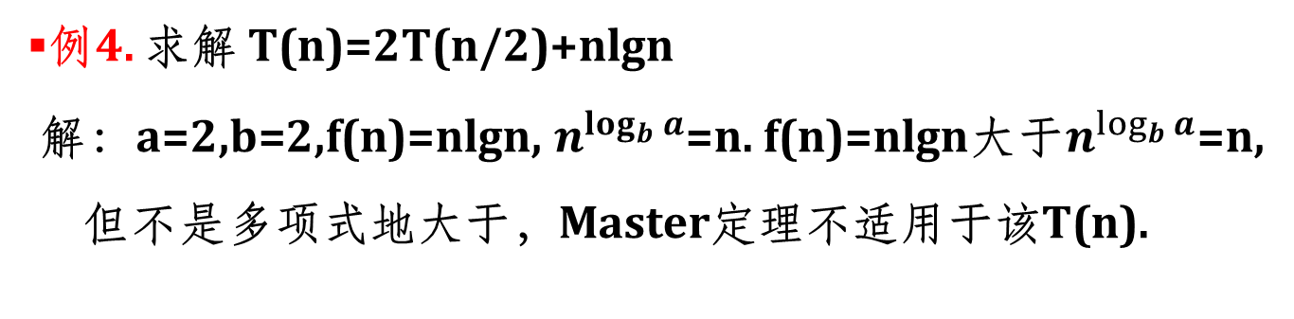
Master定理的使用
▪例4. 求解 T(n)=2T(n/2)+nlgn
解：a=2,b=2,f(n)=nlgn, $n^{\log_{b}{a}}$=n. f(n)=nlgn大于$n^{\log_{b}{a}}$=n,但不是多项式地大于，Master定理不适用于该T(n).
在含有lgn的时候要注意是否可以用主定理求解！

Slide 23
纲要
一、递归方程
二、分治算法的基本思想
三、分治算法设计与分析

Slide 24
分治算法的基本思想
分治策略的基本思想：
1. 将原始问题划分或者归结为规模较小的子问题
2. 递归或迭代求解每个子问题
3. 将子问题的解综合得到原问题的解
1. 子问题与原始问题性质完全一样
2. 子问题之间可彼此独立地求解
3. 递归停止时子问题可直接求解
注意

Slide 25
纲要
一、递归方程
二、分治算法的基本思想
三、分治算法设计与分析

Slide 26
二分检索算法
如何确定一个元素在数组中的位置呢？
•如果是一个无序数组，从第0个位置开始遍历搜索
• 如果是有序数组，可以使用二分检索
0 | 1 | 2 | 3 | 4 | 5 | 6 | 7 | 8 | 9
31 | 66 | 17 | 15 | 28 | 20 | 59 | 88 | 45 | 56
0 | 1 | 2 | 3 | 4 | 5 | 6 | 7 | 8 | 9
15 | 17 | 20 | 28 | 31 | 45 | 56 | 59 | 66 | 88

Slide 27
二分检索算法
二分检索—问题描述
已知一个按照非降次序排列的元素表（a1,…,an），要求判定给定元素x是否在该数表中出现，如果是则找出x在表中的位置，将此位置赋值给变量j，如果不出现，则把j置为0.
二分检索算法设计思想
• 通过 x 与中位数的比较，将原问题归结
为规模减半的子问题，如果 x 小于中位
数，则子问题由小于 x 的数构成，否则
子问题由大于 x 的数构成.
• 对子问题进行二分检索.
• 当子问题规模为 1 时，直接比较 x与
T[m]，若相等则返回 m，否则返回 0.

Slide 28
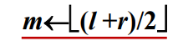
二分检索
算法：Binary Search (T, l, r, x)
输入：数组 T，下标从 l 到 r；数 x
输出：j // 若x在T 中, j 为下标; 否则返回0
1. L←1; r←n
2. while l ≤ r do
3. / // m为中间位置
4. if T[m]=x then return m // x是中位数
5. else if T[m]>x then r←m-1
6. else l←m+1
7. return 0

Slide 29
二分检索复杂度分析
空间复杂度：O（1）
最坏情况下时间复杂度：O（log n）
每一个执行算法的循环，待搜索数组的大小减小一半，因此在最坏情况
下，while循环执行O(logn)次。循环体内运算需要O(1)时间，因此整个
算法最坏情况下的时间复杂度为O(logn)。

Slide 30
二分归并排序设计思想
二分归并排序是经典的分治算法，分而治之。
• 划分将原问题归结为规模为 n/2 的2个子问题
• 继续划分，将原问题归结为规模为n/4 的4个子问题. 继续...，当子问题规模为1时，划分结束.
• 从规模 1到 n/2，陆续归并被排好序的两个子数组. 每归并一次，数组规模扩大一倍，直到原始数组.

Slide 31
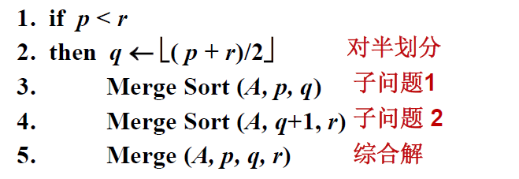
二分归并排序
二分归并
归并过程
算法 Merge Sort (A, p, r)
输入：数组 A[ p .. r]
输出：元素按从小到大排序的数组 A
算法 Merge(A,p,q,r) // 将排序数组A[p..q]与A[q+1,r]合并
1. x←q−p+1, y←r−q // x, y分别为两个子数组的元素数
2. 将A[p..q]复制到B[1..x], 将 A[q+1..r]复制到 C[1..y]
3. i←1, j←1, k←p
4. While i ≤ x and j ≤ y do
5. if B[i] ≤ C[j] // B的首元素不大于C 的首元素
6. A[k]←B[i] // 将B 的首元素放到 A中
7. i←i+1
8. else
9. A[k]←C[j]
10. j←j+1
11. k←k+1
12. if i >x then 将C[j..y]复制到A[k..r] // B已经是空数组
13. else 将B[i..x]复制到A[k..r] // C已经是空数组

Slide 32
二分归并排序
实例
下面列举一个实例说明merge()算法的执行过程。
使用归并分类算法，将含有10个元素的数组A=(310,285,179,652,351,423,861,254,450,520）按照非降次序分类。
过程MERGESORT首先把A分成两个各有5个元素的子集合，然后把A(1:5)分成大小为3和2的两个子集合，再把A(1:3)分成大小为2和1的子集合，最后将A(1:2)分成各含一个元素的两个子集合，至此就开始归并。此时的状态可排成下列形式：
（310|285|179|652,351|423,861,254,450,520）
其中直杠表示子集合的边界线。归并A(1)和A(2)得：
（285,310|179|652,351|423,861,254,450,520）
再归并A(1:2)和A(3)得：
（179,285,310|652,351|423,861,254,450,520）
然后将A(4:5)分成两个各含一个元素的子集合，再将两个子集合归并得：
（179,285,310|351,652|423,861,254,450,520）
接着归并A(1:3)和A(4:5)得：
（179,285,310,351,652|423,861,254,450,520）
此时算法就返回到MERGESORT首次递归调用的后续语句开始处，即准备执行第二条递归调用语句。又通过反复地递归调用和合并，将A(6:10)分好类，其结果如下：
（179, 285,310, 351, 652|254, 423,450,520,861）
这时就有了两个各含5个元素的已经分好类的子集合。经过最后的归并得到分类好的结果：
（179, 254, 285,310, 351,423,450,520, 652,861）

Slide 33
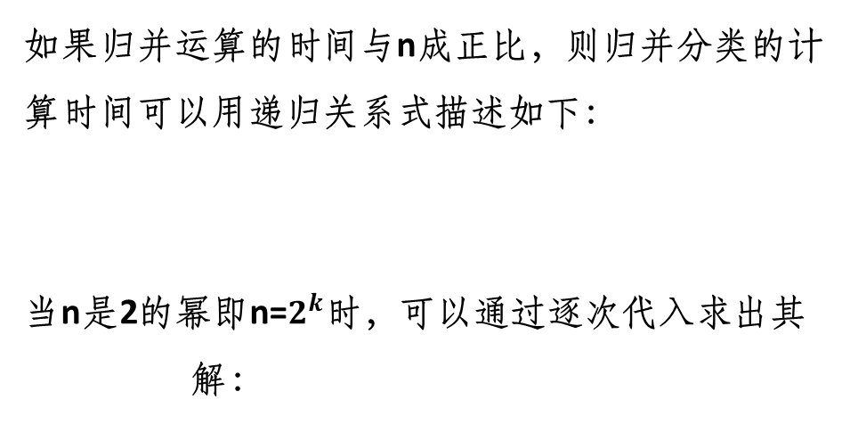
二分归并排序复杂度分析
如果归并运算的时间与n成正比，则归并分类的计算时间可以用递归关系式描述如下：
当n是2的幂即n=$2^{k}$时，可以通过逐次代入求出其
解：

Slide 34
二分归并排序复杂度分析
二分归并排序算法的时间复杂度为O(nlogn)，且最坏、最佳、平均情况下二分归并排序时间复杂度均为O(nlogn)。
因为借助了规模为n的temp数组进行排序，故，二分归并排序算法的空间复杂度为O(n)。
由于排序问题的计算时间下限为Ω(nlogn)，所以归并排序算法是一个渐进最优算法。

Slide 35
分治算法的一般描述
分治算法 Divide-and-Conquer(P)
1. if | P | ≤ c then S(P)
2. divide P into P1, P2, …, Pk
3. for i ←1 to k
4. yi ← Divide-and-Conquer(Pi)
5. Return Merge ( y1, y2, … , yk )
划分
求解子问题
综合解

Slide 36
设计要点
• 原问题可以划分或者归约为规模
较小的子问题
—子问题与原问题具有相同的性质
—子问题的求解彼此独立
—划分时子问题的规模尽可能均衡
• 子问题规模足够小时可直接求解
• 子问题的解综合得到原问题的解
• 算法实现：递归或迭代

Slide 37
分治算法时间分析
• 时间复杂度函数的递归方程
W(n)=W(|P1|)+W(|P2|)+...+W(|Pk|)+f(n)
W(c)=C
• P1, P2, …, Pk 为划分后产生的子问题
• f(n)为划分子问题以及将子问题的解
综合得到原问题解的总工作量
•规模为c的最小子问题的工作量为C

Slide 38
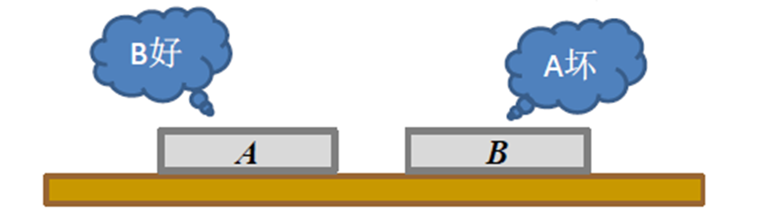
芯片测试
一次测试过程
• 测试方法
将2片芯片（A和B）置于测试台上，互相进行测试，测试报告是“好”或“坏”，只取其一.
•好芯片的报告一定是正确的，坏芯片的报告是不确定的（可能会出错）

Slide 39
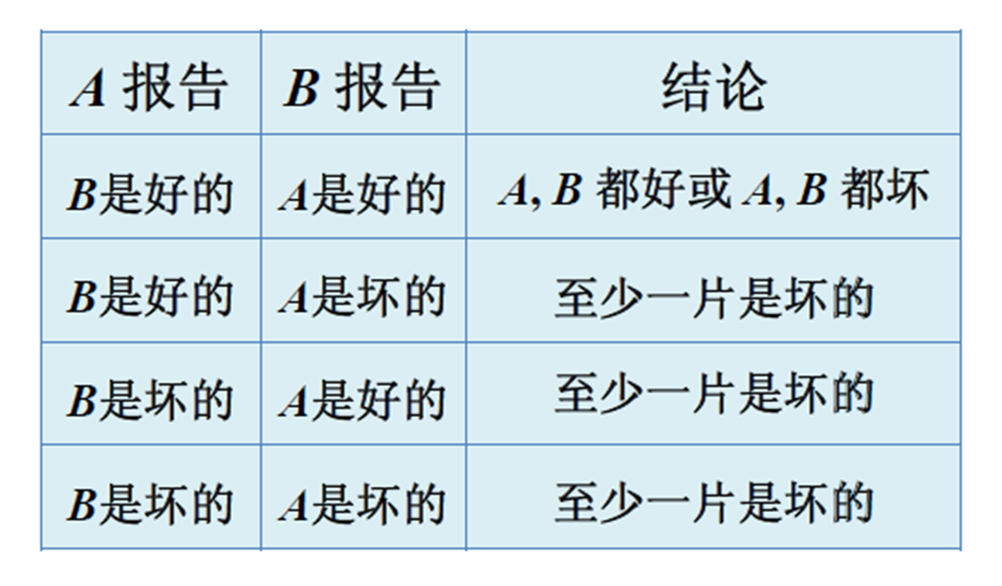
芯片测试
测试结果分析

Slide 40
芯片测试
问题描述
• 输入
n 片芯片，其中好芯片至少比坏芯片多1片.
• 问题
设计一种测试方法，通过测试从n 片芯片中挑出 1 片好芯片
•要求
使用最少的测试次数

Slide 41
芯片测试
判定芯片A的好坏
• 问题：给定芯片A，判定A的好坏
• 方法：用其他 n-1片芯片对 A 测试 .
n=7：好芯片数 ≥ 4.
A 好, 6个报告中至少 3 个报“好”
A 坏, 6个报告中至少 4 个报“坏”
n是奇数：好芯片数 ≥ (n+1)/2.
A 好, 至少有 (n-1)/2个报“好”
A 坏, 至少有 (n+1)/2个报告“坏”
•结论：至少一半报“好”，A是好芯片，
超过一半报“坏”，A是坏芯片.

Slide 42
芯片测试
判定芯片A的好坏
• 问题：给定芯片A，判定A的好坏
• 方法：用其他 n-1片芯片对 A 测试 .
n=8：好芯片数 ≥ 5.
A 好, 7个报告中至少 4个报“好”
A 坏, 7个报告中至少 5个报“坏”
n是偶数：好芯片数 ≥n/2+1.
A 好, 至少有 n/2个报“好”
A 坏, 至少有 n/2+1个报告“坏”
•结论：至少一半报“好”，A是好芯片，
超过一半报“坏”，A是坏芯片.

Slide 43
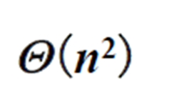
芯片测试
蛮力算法
• 测试方法：任取 1片测试，如果是好芯片，测试结束；如果是坏芯片，抛弃，再从剩下芯片中任取 1片测试，直到得到 1片好芯片.
• 时间估计：
第1片坏芯片，最多测试 n-2次，
第2片坏芯片，最多测试 n-3次，
…
总计

Slide 44
芯片测试
分治算法
—假设 n为偶数，将 n片芯片两两一组做测试淘汰，剩下芯片构成子问题，进入下一轮分组淘汰.
• 淘汰规则：
“好, 好”→ 任留 1片，进入下轮
其他情况 → 全部抛弃
• 递归截止条件：n≤3
3 片芯片，1 次测试可得到好芯片.
1 或 2 片芯片，不再需要测试.

Slide 45
芯片测试
分治算法的正确性
命题1 当 n 是偶数时，在上述淘汰规则下，经过一轮淘汰，剩下的好芯片比坏芯片至少多1片.
证 设A, B都好的芯片 i 组, A与B一好一坏 j 组，A与B 都坏的 k 组. 淘汰后好芯片至少 i片，坏芯片至多 k片 .
2i + 2j + 2k = n 初始芯片总数
2i + j > 2k + j 初始好芯片多于坏芯片
i > k

Slide 46



芯片测试
n为奇数时的特殊处理
—当 n 是奇数时，可能出问题
输入：
分组：
淘汰后：
• 处理办法：
当 n 为奇数时 ，增加一轮对轮空芯片的单独测试.
如果该芯片为好芯片，算法结束；
如果是坏芯片，则淘汰该芯片.

Slide 47
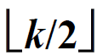
芯片测试
伪码描述
算法 Test(n)
1．k ← n
2．while k >3 do
3． 将芯片分成 组 // 轮空处理
4． for i =1 to do
5. if 2片好 then 则任取1片留下
6. else 2片同时丢掉
7． K←剩下的芯片数
8．if k =3 then
9. 任取2片芯片测试
10. if 1好1坏 then 取没测的芯片
11. else 任取1片被测芯片
12 if k =2 or 1 then 任取1片

Slide 48
芯片测试
时间复杂度分析
设输入规模为n
每轮淘汰后，芯片数至少减半
测试次数(含轮空处理)：O(n)
时间复杂度：
W(n) = W(n/2) + O(n)
W(3) = 1, W(2) = W(1) = 0
解得 W(n) = O(n)

Slide 49
快速排序
基本思想
•由著名的计算机科学家霍尔（C.A.R.Hoare）给出的快速分类算法也是根据分治策略设计的一种高效率的分类算法。
其实现的基本思想如下：选取A的某个元素，譬如说t＝A(s)，然后将其它元素重新排列，使A(1：n)中所有在t以前出现的元素都小于或等于t，而所有在t后面出现的元素都大于或等于t。文件的这种重新整理叫做划分 (partitioning)，元素t 称为划分元素(partition element)。
因此，所谓快速分类就是通过反复对产生的文件进行划分来实现的。

Slide 50
快速排序
算法步骤
•对于输入子数组A(p：r)下面看算法实现，步骤有三：
（1） 分解：以A[p]为基准元素将A(p：r)划分为三段：A(p: q-1)、A(q)、A(q+1, r)，使A(p: q-1)中的任意元素都小于等于A(q)，A(q+1, r) 中的任意元素都大于等于A(q)。下标q在划分过程中确定。
（2） 递归求解：对子问题A(p: q-1)和A(q+1, r) 递归排序
（3） 合并：因为经以上排序后，不需要做任何运算，A(p：r)已经排好序。

Slide 51
快速排序
伪码描述
•算法 快速排序
Partition(A,p,r)
1. x ← A[p]
2. i ← p
3. j ← r+1
4. while true do
5. repeat j ← j −1
6. until A[ j ] ≤ x
7. repeat i ← i +1
8. until A[ i ] > x
9. if i < j
10. then A[ i ] ↔ A[ j ]
11. else return j
输入：数组A[p..r]
输出：排好序的数组A
Quicksort(A,p,r)
1. if p < r
2. then q←Partition(A, p, r)
3. A[p]↔A[q]
4. Quicksort(A,p,q-1)
5. Quicksort(A,q+1,r)
初始置p=1，r=n，然后调用上述算法

Slide 52
快速排序
划分实例
27 99 0 8 13 64 86 16 7 10 88 25 90
i j
27 25 0 8 13 64 86 16 7 10 88 99 90
i j
27 25 0 8 13 10 86 16 7 64 88 99 90
i j
27 25 0 8 13 10 7 16 86 64 88 99 90
j i
16 25 0 8 13 10 7 27 86 64 88 99 90

Slide 53
快速排序
复杂度分析
• 最坏情况：
• 最好划分：
• 均衡划分：

Slide 54
快速排序
均衡化分
n
O(n)
O(n)
O(n)
O(n)
1
… … …
1
O(nlogn)

Slide 55
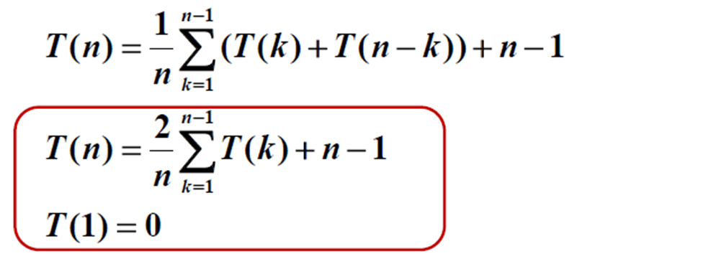
快速排序
平均情况
•假设输入数组首元素排好序后的正确位置处在1,2,…,n 各种
情况是等可能的
利用差消法求得 T(n)=O(nlogn)

Slide 56
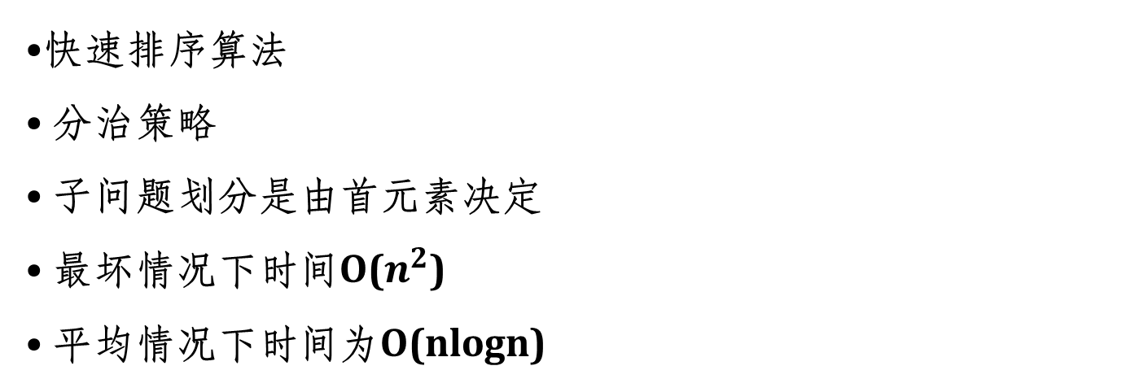
快速排序
小结
•快速排序算法
• 分治策略
• 子问题划分是由首元素决定
• 最坏情况下时间O($n^{2}$)
• 平均情况下时间为O(nlogn)

Slide 57
Thank you

